Slide 1
肥料価格高騰対策のご案内【山城地域版】
京都府農業再生協議会 R4年12月
肥料価格の高騰による農業経営への影響緩和のため、化学肥料の低減に向けて取り組む農業者の皆様の肥料費増加分を支援します。
支援の対象
・農作物の販売を行う農業者（販売農家）
（自家消費のために農作物を栽培する方は対象外)
・令和４年６月から令和５年１月に発注・購入した肥料
肥料法に基づく登録・届出がある肥料のうち、令和4年６月～令和5年1月に発注・
購入し、購入農業者自身で使用する肥料に限ります。
＊令和5年2月～5月発注・購入分は、国予算の取扱決定後、改めて案内します。
支援の内容
化学肥料低減の取組を行った上で、前年度から増加した肥料費に
ついて、その 増加分の７割 を支援金として交付（Ｒ５年５月頃交付予定）
支援金
=
当年の肥料費
ー
当年の肥料費÷価格上昇率÷使用量低減率
【国で決定】 【0.9】
×0.7
増加分
前年から増加した肥料費
→ このうち7割を支援
前年の肥料費
当年の肥料費
2月に公表予定。HP等で確認してください。
※前年の肥料費は、全国一律的に、当年の肥料費÷価格上昇率（国で決定）÷0.9で算出
申請に必要なもの
申請には、次の２つが必要です。
①化学肥料の２割低減に向けて、2つ以上の項目に取り組むこと
（3ページの化学肥料低減計画書で申告していただきます。)
＊令和5年１2月末、令和6年12月末に低減実施状況を報告いただくことが必要です。
②令和４年６月から令和５年１月に発注・購入したことがわかる書類
（グループ・法人で申請の場合は、領収書又は請求書（写し）の添付が必要です。）

Slide 2
申請方法
肥料の購入先によって、申請方法が異なります。
❶ ＪＡで購入された肥料
⇒JAで一括して申請いただきます。
＜必要書類＞ ・化学肥料低減計画書 ・２０２３春用肥料・農薬予約申込書
（領収書や請求書の提出は不要です。）
＜提出期限＞ 令和5年１月20日（金）
＜提出・問い合わせ先＞ JA京都やましろ各支店窓口
❷ 肥料販売店（事業参加者）で購入された肥料
⇒肥料販売店で一括して申請いただきます。
＜必要書類＞ ・化学肥料低減計画書 ・肥料販売店が必要とする書類
＜提出期限＞ 肥料販売店からの案内に従ってください。
※一括申請できるのは、事業取組実施者として参加されている販売店のみです。
事業参加の販売店については、京都府ホームページで確認してください。
⇒ 「京都府 国の肥料価格高騰対策事業」
具体的な申請方法は、直接、販売店にお問い合わせください。
検索
❸ その他販売店等で購入された肥料
⇒5戸以上の農業者グループ、農業法人（従事者５人以上）
で、まとめて申請いただきます。（農業者個人では申請できません）
＜必要書類＞ ・申請書 ・事業取組計画書
・参加農業者名簿 ・振込口座調書（申請者名義の口座が必要）
・化学肥料低減計画書（参加農業者ごと）
・領収書又は請求書写し
（令和4年6月～5年１月に発注・購入したこと、金額、肥料名がわかるもの）
・グループ/団体の規約、法人定款の写し
＜提出先＞ お住まいの市町村農政担当課（地域農業再生協議会事務局）
市町村をまたがるグループは、直接、府農産課（京都府農業再生協事務局）
＜提出期限＞ 令和５年２月１０日（金）
申請様式は、京都府ホームページからダウンロード
検索⇒ 「京都府 国の肥料価格高騰対策事業」
購入先に応じて、同じ内容の「化学肥料低減計画書」で❶❷❸それぞれに申請いただくことができます。

Slide 3
切り取って様式としてお使いください。

Slide 4
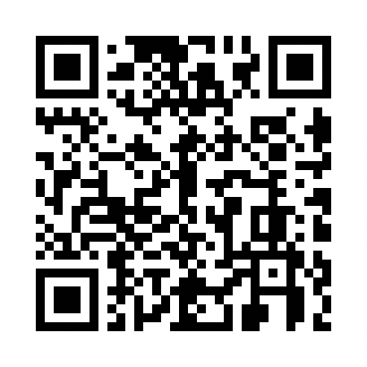
「化学肥料低減計画書」の記入例
・ 本書提出先をすべて記入
・ １つの計画書で複数のところ
に提出することができます。
・ 取組を行う作物を２つまで記入
・ 肥料を使う全面積を計に記入
・ 府や市町村事業に
も申請の場合 ○
「令和４年度又は令和５年度の取組」のうち、取り組めるものに○を記入してください。
・ ２つ以上に○がつけばOKです。
・ これまで既に取り組んでいるもの
もカウントできますが、その場合は、
１つ以上は、新しい取組または取組
の強化・拡大（◎印で記入）を含む
ようにしてください。
・レ印でチェックして自筆で署名。
・複数申請のため、コピーの場合も１枚
ごとに自筆署名をお願いします
詳細は、
京都府ホームページで
京都府農産課 検索
問い 合わ せ 先 | 各地域農業再生協議会事務局（市町村農政担当課） または 京都府農業再生協議会事務局（京都府農産課） 電話 ０７５（４１４）４９５９ メール nosan@pref.kyoto.lg.jp 〒６０２－8570 京都市上京区下立売通新町西入薮ノ内町

